Slide 1

WELCOME TO OUR
PRESENTATION
Лекция 8. Внутреннее устройство ПК
Чесноков Сергей Евгеньевич, shesnokov@gmail.com

Slide 2


2
Системные (материнские) платы
PAGE
…
СИСТЕМНЫЕ (МАТЕРИНСКИЕ) ПЛАТЫ

Slide 3
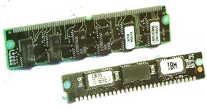
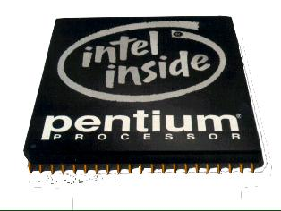
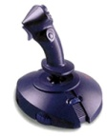
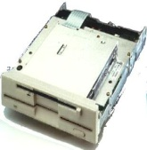
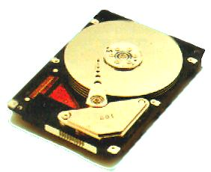

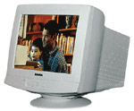
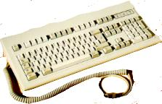
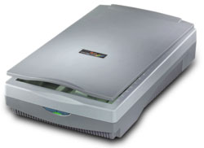
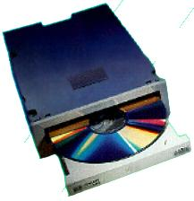
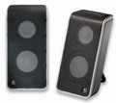
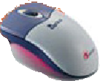
3
Системные (материнские) платы
PAGE
Магистраль системной платы
Магистрально-модульный принцип: построение компьютера из функциональных блоков, взаимодействующих посредством общего канала (каналов) – шины.
Процессор
Оперативная память
Шина данных (8, 16, 32, 64 бита)
Шина адреса (16, 20, 24, 32, 36, 64 бита)
Шина управления
Информационная магистраль (шина)
Контроллеры
Контроллеры
Контроллеры
Устройства ввода
Долговременная память
Устройства вывода

Slide 4
4
Системные (материнские) платы
PAGE
Магистраль системной платы
Разрядность шины данных определяется разрядностью процессора, т.е. количеством двоичных разрядов, которые процессор обрабатывает за один такт.
Процессор
Оперативная память
Шина данных (8, 16, 32, 64 бита)
Шина адреса (16, 20, 24, 32, 36, 64 бита)
Шина управления
Информационная магистраль (шина)
Контроллеры
Контроллеры
Контроллеры
Устройства ввода
Долговременная память
Устройства вывода

Slide 5
5
Системные (материнские) платы
PAGE
Магистраль системной платы
Каждое устройство или ячейка оперативной памяти имеет свой адрес. Адрес передается по адресной шине от процессора к оперативной памяти и устройствам.
Процессор
Оперативная память
Шина данных (8, 16, 32, 64 бита)
Шина адреса (16, 20, 24, 32, 36, 64 бита)
Шина управления
Информационная магистраль (шина)
Контроллеры
Контроллеры
Контроллеры
Устройства ввода
Долговременная память
Устройства вывода

Slide 6
6
Системные (материнские) платы
PAGE
Магистраль системной платы
Разрядность шины адреса определяется объемом адресуемой памяти. Количество адресуемых ячеек можно рассчитать по формуле: N = 2^{I}, где I – разрядность шины адреса. N = 2⁶⁴ ячеек.
Процессор
Оперативная память
Шина данных (8, 16, 32, 64 бита)
Шина адреса (16, 20, 24, 32, 36, 64 бита)
Шина управления
Информационная магистраль (шина)
Контроллеры
Контроллеры
Контроллеры
Устройства ввода
Долговременная память
Устройства вывода

Slide 7
7
Системные (материнские) платы
PAGE
Магистраль системной платы
По шине управления передаются сигналы, определяющие характер обмена информацией по магистрали. Сигналы управления определяют, какую операцию – считывание или запись информации из памяти нужно производить.
Процессор
Оперативная память
Шина данных (8, 16, 32, 64 бита)
Шина адреса (16, 20, 24, 32, 36, 64 бита)
Шина управления
Информационная магистраль (шина)
Контроллеры
Контроллеры
Контроллеры
Устройства ввода
Долговременная память
Устройства вывода

Slide 8
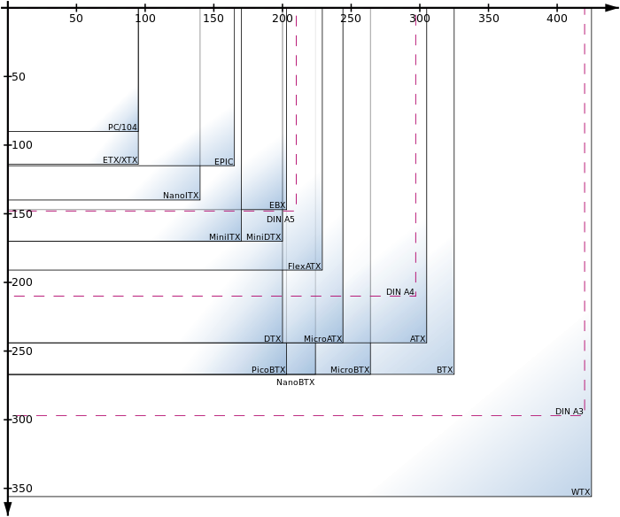
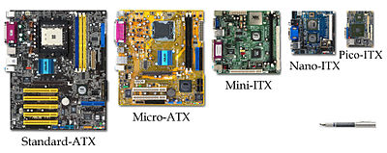
8
Системные (материнские) платы
PAGE
Форм-фактор материнской платы

Slide 9
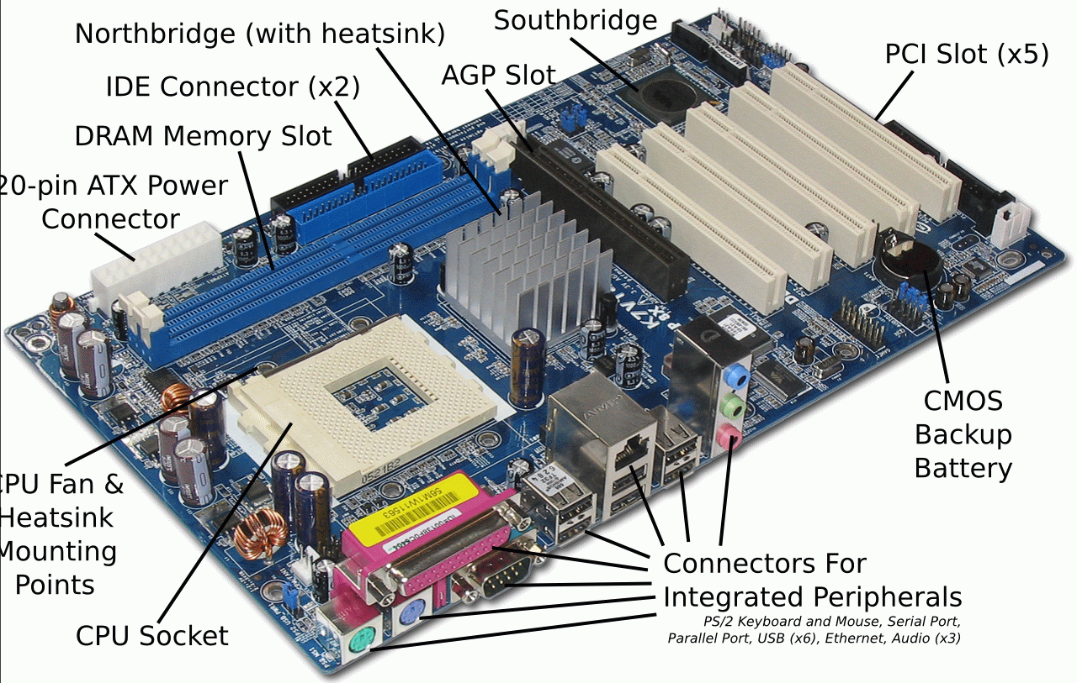
9
Системные (материнские) платы
PAGE
Конструктив 1

Slide 10
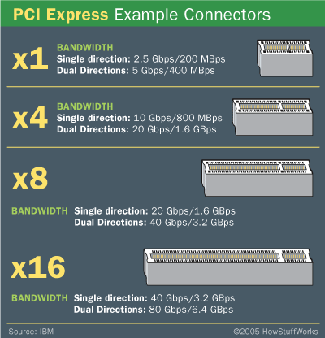
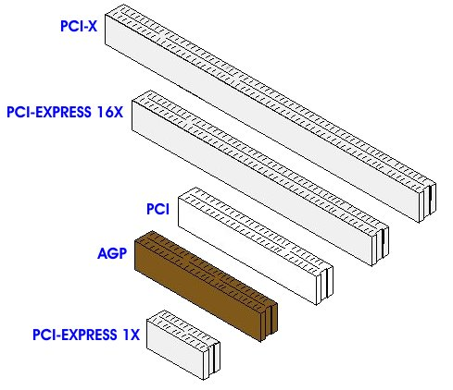
10
Системные (материнские) платы
PAGE
Шина PCI

Slide 11
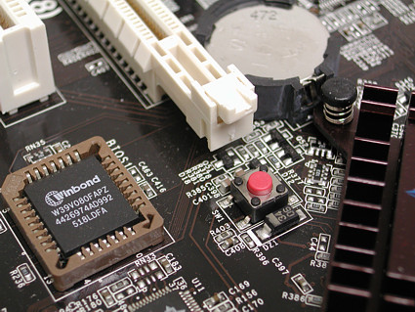
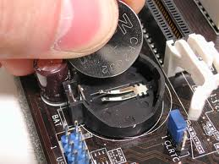
11
Системные (материнские) платы
PAGE
BIOS

Slide 12
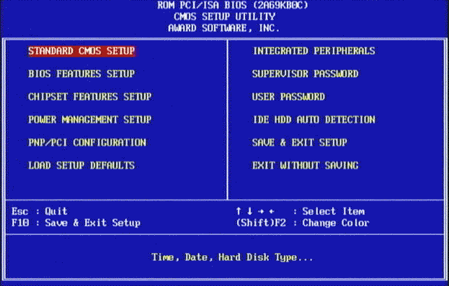
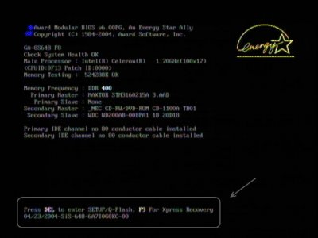
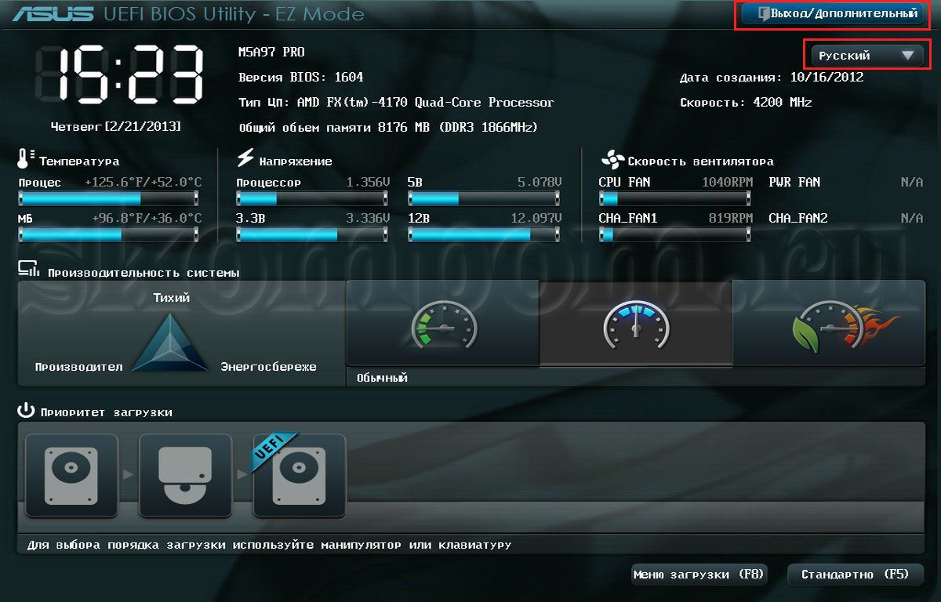
12
Системные (материнские) платы
PAGE
BIOS

Slide 13
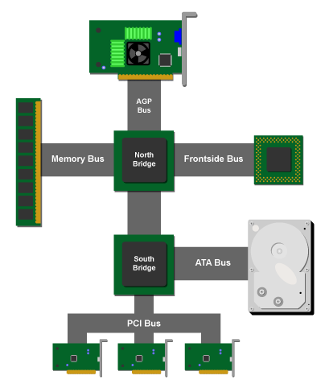
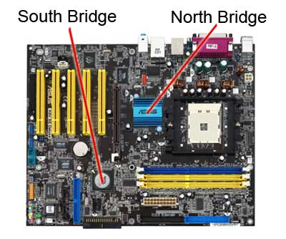
13
Системные (материнские) платы
PAGE
Chipset

Slide 14
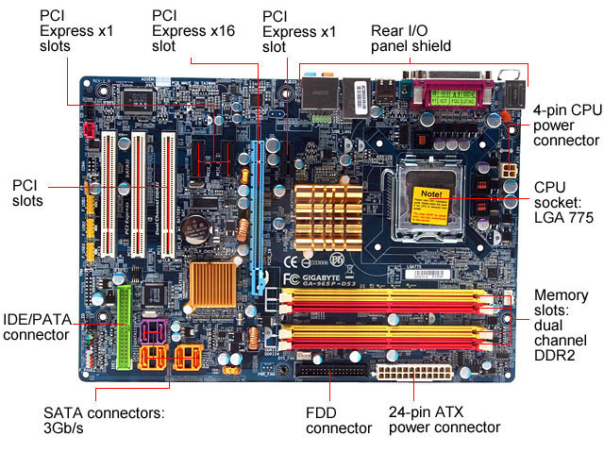
14
Системные (материнские) платы
PAGE
Конструктив 2

Slide 15
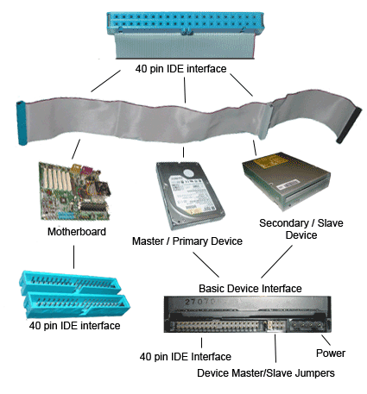
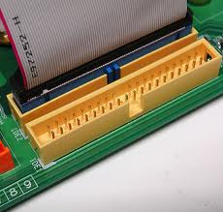
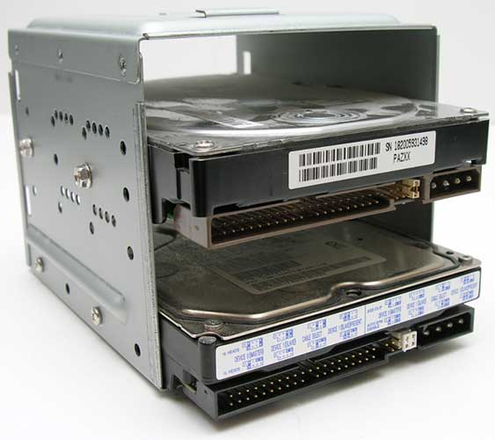
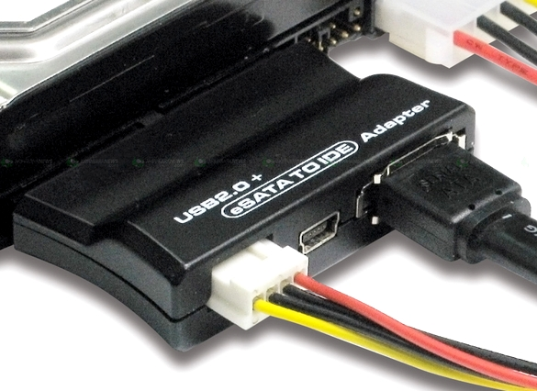
15
Системные (материнские) платы
PAGE
Шина IDE

Slide 16
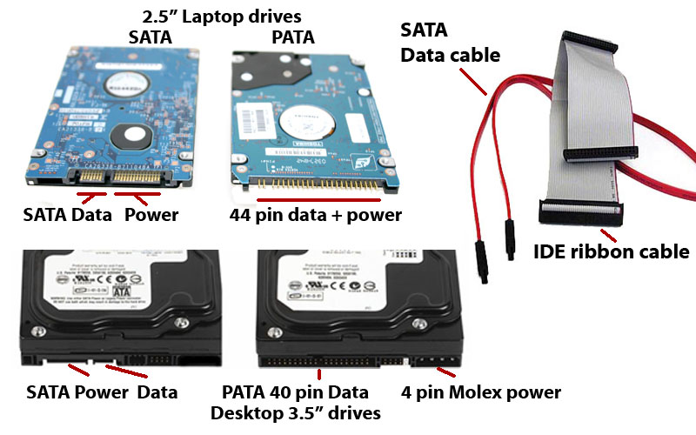
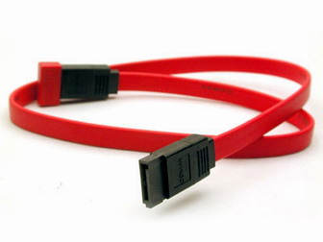
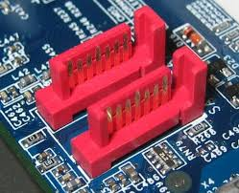
16
Системные (материнские) платы
PAGE
SATA

Slide 17
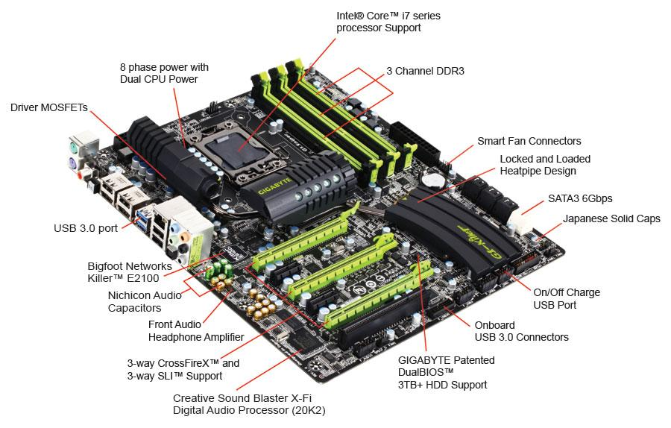
17
Системные (материнские) платы
PAGE
Конструктив 3

Slide 18
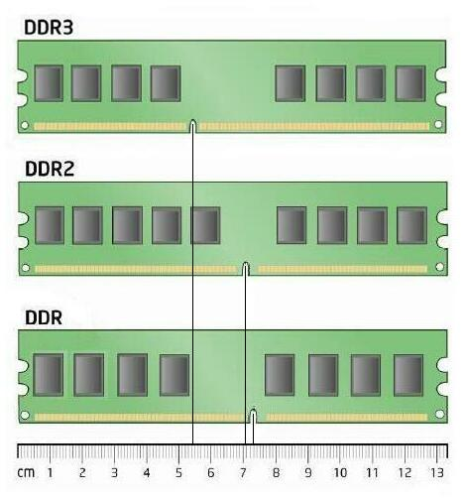
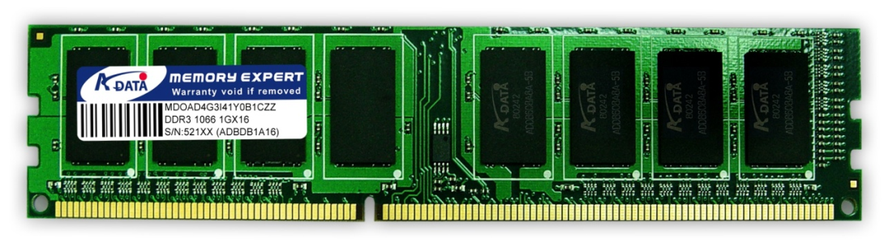
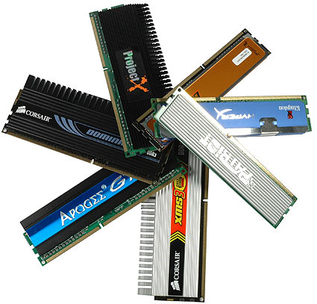
18
Системные (материнские) платы
PAGE
DDR

Slide 19
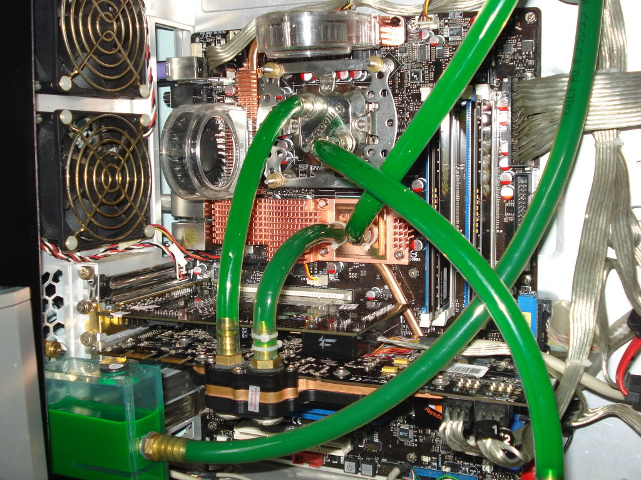
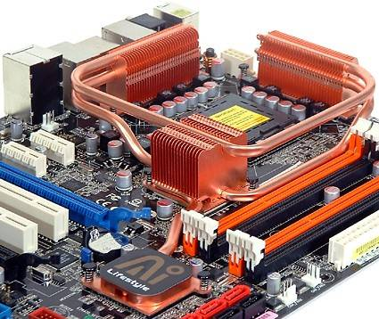
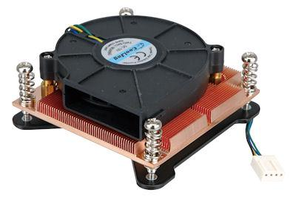
19
Системные (материнские) платы
PAGE
Системы охлаждения

Slide 20
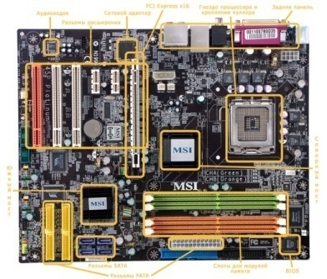
20
Системные (материнские) платы
PAGE
Логическая схема материнской платы
Монитор
Проектор
Процессор
Видеоплата
AGP
Северный
мост
Шина памяти
Оперативная
память
PCI Express
Сетевая карта
Внутренний модем Сетевой адаптер Wi-Fi
Звуковая плата
Жесткие диски
CD-дисководы
DVD-дисководы
PATA
Южный
мост
PCI
SATA
USB
Принтер
Сканер
Цифровая камера
Web-камера
Модем
PS/2
Клавиатура
Мышь
Микрофон
Колонки
Наушники
Звуковая
микросхема
IEEE 1394
Цифровые
видеокамеры

Slide 21
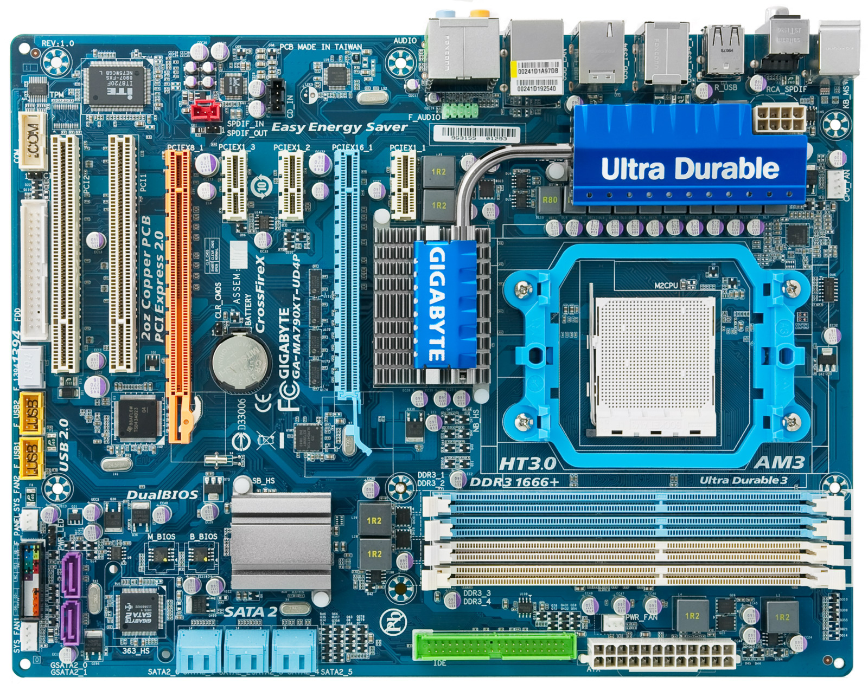
21
Системные (материнские) платы
PAGE
Логическая схема материнской платы

Slide 22
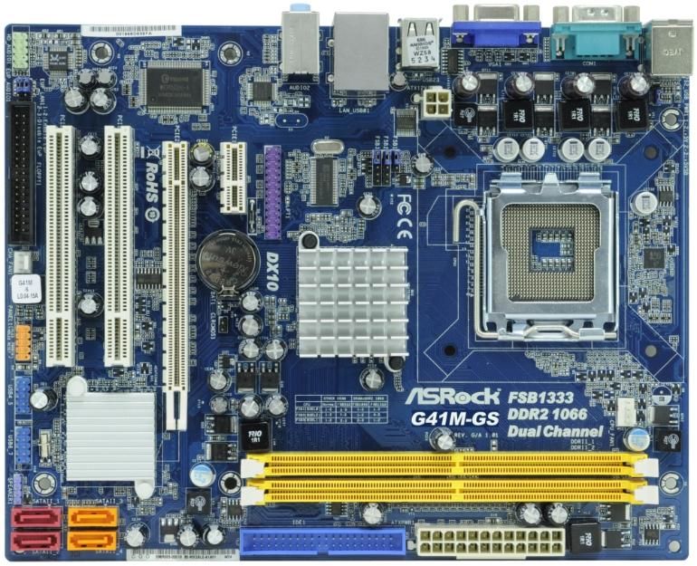
22
Системные (материнские) платы
PAGE
Конструктив 3

Slide 23
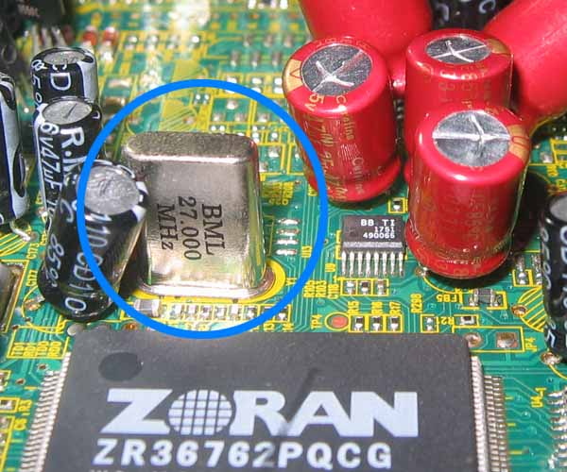
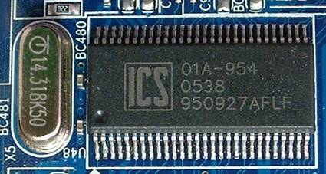
23
Системные (материнские) платы
PAGE
Тактовый генератор и быстродействие ПК
Быстродействие устройства зависит от тактовой частоты тактового генератора измеряется в МГц) и разрядности, т.е. количества битов данных, которое устройство может обработать или передать одновременно (измеряется в битах).
Дополнительно в устройствах используется внутреннее умножение частоты с разными коэффициентами.
Пропускная способность шины данных (измеряется в бит/с) равна произведению разрядности шины (измеряется в битах) и частоты шины (измеряется в Гц = 1/с).
Пропускная способность шины = Разрядность шины × Частота шины

Slide 24
24
Чипсеты
PAGE
…
ЧИПСЕТЫ (НАБОР МИКРОСХЕМ СИСТЕМНОЙ ЛОГИКИ)

Slide 25
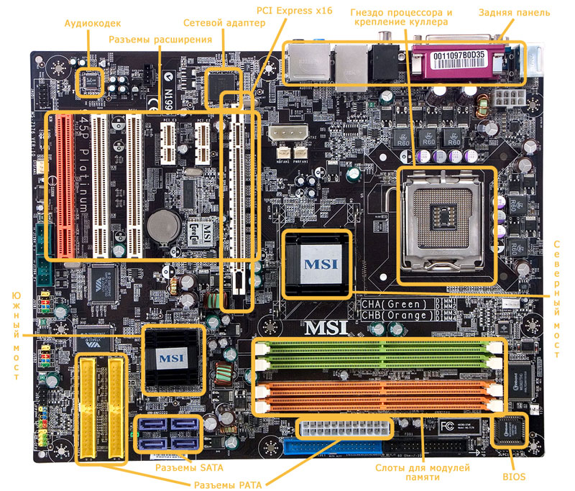
25
Чипсеты
PAGE
Набор микросхем системной логики
Для согласования тактовой частоты и разрядности устройств на системной плате устанавливаются специальные микросхемы (их набор называется чипсетом), включающие в себя контроллер оперативной памяти и видеопамяти (так называемый северный мост) и контроллер периферийных устройств (южный мост).

Slide 26
26
Чипсеты
PAGE
Северный мост
Северный мост обеспечивает обмен данными с процессором, оперативной памятью и видеопамятью.
Частота процессора в несколько раз больше, чем базовая частота магистрали (шина FSB – от англ. FrontSide Bus).
Если частота шины FSB равна 266 МГц, коэффициент умножения частоты 14, то частота процессора будет равна: 266 МГц × 14 ≈ 3,7 ГГц

Slide 27
27
Чипсеты
PAGE
Северный мост
Между северным мостом и процессором данные передаются по системной шине с частотой, в четыре раза больше частоты шины FSB, т.е. процессор может получать и передавать данные с частотой 266 МГц × 4 = 1064 МГц.
Так как разрядность системной шины равна разрядности процессора (64 бит), то пропускная способность системной шины равна: 64 Бит × 1064 МГц = 68 096 Мбит/с ≈ 66 Гбит/с ≈ 8 Гбайт/с

Slide 28
28
Чипсеты
PAGE
Шина памяти
Обмен данными между процессором и оперативной памятью производится по шине памяти, частота которой может быть меньше, чем частота шины процессора.
Если частота шины памяти равна 533 МГц, а разрядность шины памяти, равная разрядности процессора, составляет 64 бита, то пропускная способность шины памяти равна: 64 Бит × 533 МГц = 34 112 Мбит/с ≈
33 Гбит/с ≈ 4 Гбайт/с

Slide 29
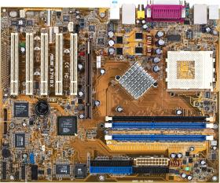
29
Чипсеты
PAGE
Шина видеоплаты
Для подключения видеоплаты к северному мосту используется 32-битная шина AGP (Accelerated Graphic Port) с частотой 66 МГц или шина AGP×8, частота которой равна 66 МГц × 8 = 528 МГц.
Пропускная способность шины видеоданных AGP×8 составляет: 32 Бит × 528 МГц = 16 896 Мбит/с ≈ 16,5 Гбит/с ≈ 2 Гбайт/с.
Более высокую пропускную способность имеет шина PCI Express - ускоренная шина взаимодействия периферийных устройств. К видеоплате с помощью аналогового разъема VGA или цифрового разъема DVI подключается монитор или проектор.

Slide 30
30
Чипсеты
PAGE
Шина PCI
Шина PCI (шина взаимодействия периферийных устройств) обеспечивает обмен информацией с контроллерами периферийных устройств (сетевая карта, встроенный модем, сетевой адаптер Wi-Fi), которые устанавливаются в слоты расширения системной платы.
Разрядность шины PCI может составлять 32 бита или 64 бита, а частота 33 МГц или 66 МГц.
Максимальная пропускная способность шины PCI составляет: 64 Бит × 66 МГц = 4224 Мбит/с = 528 Мбайт/с.

Slide 31
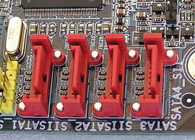
31
Чипсеты
PAGE
Шина ATA
По шине АТА к южному мосту подключаются устройства внешней памяти (жесткие диски, CD- и DVD-дисководы).
Скорость передачи данных по параллельной шине РАТA (Parallel ATA) достигает 133 Мбайт/с, а по последовательной шине SATA (Serial ATA) – 300 Мбайт/с.

Slide 32
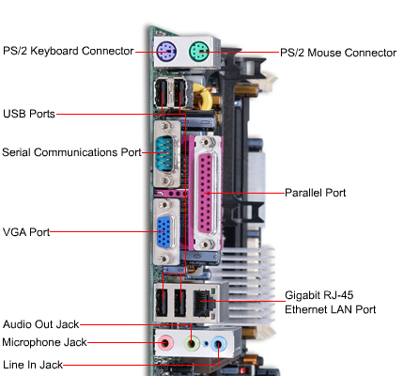
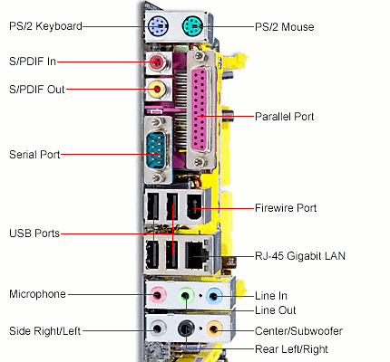
32
Чипсеты
PAGE
Интерфейсная часть

Slide 33
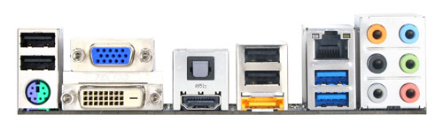
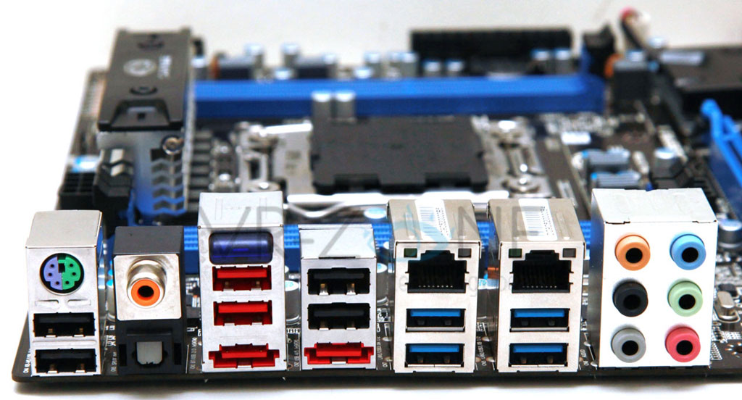
33
Чипсеты
PAGE
Интерфейсная часть

Slide 34
34
Технологии системных плат
PAGE
…
ТЕХНОЛОГИИ И ДОПОЛНИТЕЛЬНЫЕ ФУНКЦИИ СИСТЕМНЫХ ПЛАТ

Slide 35



35
Технологии системных плат
PAGE
Технологии SystemBoard: 333 Onboard Acceleration

Slide 36



36
Технологии системных плат
PAGE
Технологии SystemBoard: 3D Power

Slide 37

37
Технологии системных плат
PAGE
Технологии SystemBoard: AMP-UP Audio

Slide 38


38
Технологии системных плат
PAGE
Технологии SystemBoard: Dual UEFI BIOS

Slide 39

39
Технологии системных плат
PAGE
Технологии SystemBoard: Gold Plated CPU Socket, DDR, PCI Express Slots

Slide 40



40
Технологии системных плат
PAGE
Технологии SystemBoard: HD

Slide 41

41
Технологии системных плат
PAGE
Технологии SystemBoard: High ESD Protection for USB and LAN

Slide 42



42
Технологии системных плат
PAGE
Технологии SystemBoard: HyperDuo

Slide 43

43
Технологии системных плат
PAGE
Технологии SystemBoard: Lucid Universal MVP
Hyperformance | Switchable Graphics

Slide 44

44
Технологии системных плат
PAGE
Технологии SystemBoard: OC Connect

Slide 45


45
Технологии системных плат
PAGE
Технологии SystemBoard: OC-Dual BIOS

Slide 46


46
Технологии системных плат
PAGE
Технологии SystemBoard: OC Ignition

Slide 47


47
Технологии системных плат
PAGE
Технологии SystemBoard: OC-PEG

Slide 48


48
Технологии системных плат
PAGE
Технологии SystemBoard: OC-Touch

Slide 49

49
Технологии системных плат
PAGE
Технологии SystemBoard: One Fuse per USB Port

Slide 50

50
Технологии системных плат
PAGE
Технологии SystemBoard: OPT Fan Support

Slide 51



51
Технологии системных плат
PAGE
Технологии SystemBoard: Dual Intelligent Processors

Slide 52


52
Технологии системных плат
PAGE
Технологии SystemBoard: MemOK!

Slide 53


53
Технологии системных плат
PAGE
Технологии SystemBoard: ROG OC Key

Slide 54

54
Технологии системных плат
PAGE
Технологии SystemBoard: USB BIOS Flashback

Slide 55
55
Аппаратные интерфейсы ПК
PAGE
…
АППАРАТНЫЕ ИНТЕРФЕЙСЫ ПК

Slide 56

56
Аппаратные интерфейсы ПК
PAGE
Универсальная последовательная шина USB
Разъёмы Universal Serial Bus (USB) предназначены для подключения к компьютеру таких внешних периферийных устройств, как мышь, клавиатура, портативный жёсткий диск, цифровая камера, VoIP-телефон (Skype) или принтер.
Теоретически, к одному host-контроллеру USB можно подключить до 127 устройств.
Максимальная скорость передачи составляет 12 Мбит/с для стандарта USB 1.1 и 480 Мбит/с для Hi-Speed USB 2.0.
USB обеспечивает устройства питанием, поэтому они могут работать от интерфейса без дополнительного питания

Slide 57



57
Аппаратные интерфейсы ПК
PAGE
Типы разъемов USB
Всего существует три типа USB-разъёмов:
разъём «тип A»: обычно присутствует у ПК.
разъём «тип B»: обычно находится на самом USB-устройстве (если кабель съёмный).
- разъём мини-USB: обычно используется цифровыми видеокамерами, внешними жёсткими дисками и т.д.

Slide 58



58
Аппаратные интерфейсы ПК
PAGE
Интерфейс IEEE-1394
Под официальным названием IEEE-1394 скрывается последовательный интерфейс, повсеместно использующийся для цифровых видеокамер, внешних жёстких дисков и различных сетевых устройств.
Его также называют FireWire (от Apple) и i.Link (от Sony). На данный момент 400-Мбит/с стандарт IEEE-1394 сменяется 800-Мбит/с IEEE-1394b (также известным как FireWire-800).
Обычно устройства FireWire подключаются через 6-контактную вилку, которая обеспечивает питание. У 4-контактной вилки питание не подводится.

Slide 59




59
Аппаратные интерфейсы ПК
PAGE
Интерфейс PS/2
Названные в честь «старушки» IBM PS/2 эти разъёмы сегодня широко используются в качестве стандартных интерфейсов для клавиатуры и мыши, но они постепенно уступают место USB. Сегодня распространена следующая схема цветового кодирования.

Slide 60


60
Аппаратные интерфейсы ПК
PAGE
Интерфейс VGA
В ПК достаточно давно использует 15-контактный интерфейс Mini-D-Sub для подключения монитора (HD15).
С помощью правильного переходника можно подключить такой монитор и к выходу DVI-I (DVI-integrated) графической карты.
Интерфейс VGA передаёт сигналы красного, зелёного и синего цветов, а также информацию о горизонтальной (H-Sync) и вертикальной (V-Sync) синхронизациях.

Slide 61


61
Аппаратные интерфейсы ПК
PAGE
Интерфейс VGA
Новые графические карты обычно оснащаются двумя выходами DVI. Но с помощью переходника DVI-VGA можно легко изменить интерфейс.

Slide 62


62
Аппаратные интерфейсы ПК
PAGE
Интерфейс DVI
DVI является интерфейсом монитора, разработанным, главным образом, для цифровых сигналов. Чтобы не требовалось переводить цифровые сигналы графической карты в аналоговые, а затем выполнять обратное преобразование в дисплее.
Графическая карта с двумя портами DVI может работать одновременно с двумя (цифровыми) мониторами.
Поскольку переход с аналоговой на цифровую графику протекает медленно, разработчики графического оборудования позволяют использовать параллельно обе технологии.
DVI-I позволяет одновременно использовать как цифровое, так и аналоговое подключение.
DVI-D позволяет только цифровое подключение (без возможности подсоединить аналоговый монитор).

Slide 63


63
Аппаратные интерфейсы ПК
PAGE
Интерфейс S-Video
4-контактная вилка Hosiden использует разные линии для яркости (Y, яркость и синхронизация данных) и цвета (C, цвет).
Разделение сигналов яркости и цвета позволяет достичь лучшего качества картинки по сравнению с композитным интерфейсом видео (FBAS).
Но в мире аналоговых подключений на первом месте по качеству находится всё же компонентный интерфейс HDTV, за которым следует S-Video.
Только цифровые сигналы вроде DVI (TDMS) или HDMI (TDMS) обеспечивают более высокое качество картинки.

Slide 64


64
Аппаратные интерфейсы ПК
PAGE
Интерфейс SCART
SCART является комбинированным интерфейсом, широко распространённым в Европе и Азии. Этот интерфейс сочетает сигналы S-Video, RGB и аналогового стерео. Компонентные режимы YpbPr и YcrCb не поддерживаются.

Slide 65


65
Аппаратные интерфейсы ПК
PAGE
Интерфейс HDMI
В цифровом мультимедийном интерфейсе для несжатых HDTV-сигналов с разрешением до 1920x1080 (или 1080i), со встроенным механизмом защиты авторских прав Digital Rights Management (DRM используются вилки типа A с 19 контактами.
Интерфейс HDMI использует ту же технологию сигналов TDMS, что и DVI-D. Это объясняет появление переходников HDMI-DVI. Кроме того, HDMI может обеспечить до 8 каналов звука с разрядностью 24 бита и частотой 192 кГц. Обратите внимание, что кабели HDMI не могут быть длиннее 15 метров.

Slide 66


66
Аппаратные интерфейсы ПК
PAGE
Интерфейс LAN
Сетевые кабели RJ45 можно найти с различной длиной и расцветкой.
В сетях чаще всего используются разъёмы для витой пары. На данный момент 100-Мбит/с Ethernet уступает место гигабитному Ethernet (он работает на скоростях до 1 Гбит/с). Но все они используют вилки RJ45.
Кабели Ethernet можно разделить на два вида.
- классический патч-кабель, который используется для подключения компьютера к концентратору или коммутатору.
- кабель с перекрёстной обжимкой, который используется для соединения между собой двух компьютеров.

Slide 67

67
Аппаратные интерфейсы ПК
PAGE
Интерфейс LAN
Современные карты используют светодиоды для отображения активности.
В Европе и Северной Америке устройства ISDN и сетевое оборудование используют тот же самый RJ45. Следует отметить, что вилки RJ45 разрешают «горячее подключение», причем, если вы ошибётесь, ничего страшного не случится.

Slide 68


68
Аппаратные интерфейсы ПК
PAGE
Интерфейс LAN
Интерфейсы RJ45 и RJ11 очень похожи друг на друга, но у RJ11 всего четыре контакта, а у RJ45 их восемь.
В компьютерных системах RJ11 используется, главным образом, для подключения к модемам телефонной линии. Кроме того, существует множество переходников на RJ11, так как телефонные розетки в каждой стране могут быть собственного стандарта.

Slide 69


69
Аппаратные интерфейсы ПК
PAGE
Интерфейс ATA/133 (Parallel ATA, UltraDMA/133 или E-IDE)
Параллельная шина передаёт данные с жёстких дисков и оптических накопителей (CD и DVD) и обратно. Она известна как параллельная ATA (Parallel ATA) и сегодня уступает место последовательной ATA (Serial ATA).
Последняя версия использует 40-контактный провод с 80 жилами (половина на "землю").
Каждый такой кабель позволяет подключать, максимум, два накопителя, когда один работает в режиме "master", а второй - в "slave". Обычно режим переключается с помощью небольшой перемычки на накопителе.

Slide 70


70
Аппаратные интерфейсы ПК
PAGE
Интерфейс Serial ATA (SATA)
SATA является последовательным интерфейсом для подключения накопителей (сегодня это, в основном, жёсткие диски) и призван заменить старый параллельный интерфейс ATA.
Стандарт Serial ATA первого поколения сегодня используется очень широко и обеспечивает максимальную скорость передачи данных 150 Мбит/с. Максимальная длина кабеля составляет 1 метр. SATA использует подключение "точка-точка", когда один конец кабеля SATA подсоединяется к материнской плате ПК, а второй - к жёсткому диску.

Slide 71


71
Аппаратные интерфейсы ПК
PAGE
Интерфейс AGP
Большинство графических карт в пользовательских ПК используют интерфейс Accelerated Graphics Port (AGP).
Материнские платы для рабочих станций используют слот AGP Pro, который обеспечивает дополнительное питание для прожорливых карт OpenGL.
Стандарт | Пропускная способность
AGP 1X | 256 Мбайт/с
AGP 2X | 533 Мбайт/с
AGP 4X | 1066 Мбайт/с
AGP 8X | 2133 Мбайт/с
Стандарты AGP 1X и 2X работают на 3,3 В, в то время как AGP 4X и 8X требуют всего 1,5 В. Кроме того, существуют карты типа Universal AGP, которые подходят для разъёма любого типа.

Slide 72


72
Аппаратные интерфейсы ПК
PAGE
Интерфейс (шина) PCI, PCI Express
На замену интерфейсам PCI и AGP призван PCI Express (PCIe). Несмотря на название, PCI Express является последовательной шиной, а PCI (без суффикса Express) - параллельной. В общем, шины PCI и PCI Express не имеют ничего общего, помимо названия.
Число линий PCI Express | Пропускная способность в одном направлении | Суммарная пропускная способность
1 | 256 Мбайт/с | 512 Мбайт/с
2 | 512 Мбайт/с | 1 Гбайт/с
4 | 1 Гбайт/с | 2 Гбайт/с
8 | 2 Гбайт/с | 4 Гбайт/с
16 | 4 Гбайт/с | 8 Гбайт/с

Slide 73


73
Аппаратные интерфейсы ПК
PAGE
Интерфейс Bluetooth
Bluetooth - это технология для беспроводной передачи данных между устройствами различных типов.
С начала своего существования стандарт Bluetooth получил множество версий.
Последней версией является Bluetooth 4.0. Версия Bluetooth 4.0 позволяет обмениваться данными на скорости до 1 мбит/с. На первый взгляд немного, но такое соединение может работать на расстоянии до 100 метров. При этом не нужно никакого дополнительного оборудования, только устройство с модулем Bluetooth.
Беспроводная связь Bluetooth использует ISM-диапазон (от 2,4 до 2,4835 ГГц). Данный диапазон свободен от лицензирования и используется различными бытовыми приборами.
Для повышения устойчивости к помехам в стандарте Bluetooth использован метод расширения спектра со скачкообразной перестройкой частоты (Frequency Hopping Spread Spectrum, FHSS). Согласно данному методу несущая частота сигнала Bluetooth меняется 1600 раз в секунду.

Slide 74

74
Аппаратные интерфейсы ПК
PAGE
Интерфейс Thunderbolt
Thunderbolt (старое название Light Peak) это интерфейс разработанный корпорацией Intel и представленный в 2009 году. По задумке разработчиков из Intel новый интерфейс должен заменить такие привычные и популярные интерфейсы как SCSI, USB, eSATA, FireWire и DVI. С технической стороны интерфейс Thunderbolt представляет собой объединение интерфейсов DisplayPort и PCIexpress.
На данный момент интерфейс Thunderbolt позволяет передавать данные со скоростью 10 Гбит/с в двух направлениях на расстояние до 3 метров. 10 Гбит/с это в 10 раз быстрее сетевого подключения Gigabit Ethernet и в 2 раза быстрее новой версии интерфейса USB 3.0.
С помощью интерфейса Thunderbolt можно передать фильм с разрешением FullHD меньше чем за минуту. В ближайшие 10 лет корпорация Intel планирует увеличить скорость работы Thunderbolt до впечатляющих 100 Гбит/с. При этом планируется использовать оптические кабели.

Slide 75
75
Запоминающие устройства ПК
PAGE
…
ЗАПОМИНАЮЩИЕ УСТРОЙСТВА ПК

Slide 76

76
Запоминающие устройства ПК
PAGE
Виды памяти

Slide 77


77
Запоминающие устройства ПК
PAGE
Форм-факторы памяти

Slide 78
78
Запоминающие устройства ПК
PAGE
Регистровая память
Задача адресации – указание на текущую ячейку памяти, к которой происходит обращение процессора. Адрес текущей ячейки записывается в один или несколько регистров процессора.
Регистром называется функциональный узел, осуществляющий прием, хранение и передачу информации. Регистры состоят из группы триггеров.
По назначению регистры делятся на:
аккумулятор – для хранения промежуточных результатов операций;
флаговые – хранят признаки результатов;
общего назначения – хранят операнды выражений, индексы и адреса;
указательные – хранят указатели на специальные области памяти (стека);
сегментные – хранят адреса и селекторы сегментов памяти;
управляющие – хранят информацию, управляющую состоянием процессора.

Slide 79
79
Запоминающие устройства ПК
PAGE
Типы адресации памяти
Непосредственная адресация – указание в команде самого значения операнда, а не его адреса.
Прямая адресация – указание в команде непосредственно абсолютного адреса операнда.
Ассоциативная адресация – указание в команде не адреса, а идентифицирующего содержательного признака, подлежащего выборке.
Неявная адресация – адрес операнда в команде не указан, но он подразумевается кодом операции.
Относительная адресация – исполнительный адрес определяется как сумма адресного кода команды и базового адреса, как правило хранящегося в специальном регистре базы.

Slide 80


80
Запоминающие устройства ПК
PAGE
Типы адресации памяти
Стековая адресация – структура данных с методом доступа к элементам LIFO (“последним пришел – первым вышел”).

Slide 81




81
Запоминающие устройства ПК
PAGE
Оперативная память. SDRAM
SDRAM DIMM – синхронная динамическая память с произвольным доступом. В отличие от стандартной и асинхронной DRAMs имеет таймер ввода данных, который пошагово контролирует деятельность МП. Т.е. контроллер памяти знает точный цикл таймера на котором запрошенные данные будут обработаны. Это освобождает МП от необходимости находится в состоянии ожидания между моментами доступа к памяти.
SDRAM
Недостатки
высокая стоимость.
парная установка модулей.
жесткие требования для разработчиков материнских плат.

Slide 82


82
Запоминающие устройства ПК
PAGE
Оперативная память. Банки памяти. Считывание
Адресация от МП в последовательности: номер банка, номер строки массива памяти, номер колонки массива памяти. Банки памяти работают полностью независимо. Скорость обращения увеличивается.
Носитель информации - конденсатор
Активация строки
Считывание пакета из колонки
Считывание или запись элементов активной строки
Регенерация памяти

Slide 83

83
Запоминающие устройства ПК
PAGE
Оперативная память. SDR - DDR
За один такт принимается одна управляющая команда и передается одно слово. Частоты 100 и 133 МГц (168 pin).
Удвоение скорости передачи данных без увеличения частоты шины памяти, за счет данных по обоим фронтам сигнала. Частоты 200 – 400 МГц (184 pin).
Учетверение скорости передачи данных без увеличения частоты шины памяти. Частоты 400 – 1066 МГц (240 pin).

Slide 84
84
Запоминающие устройства ПК
PAGE
Оперативная память. DDR SDRAM
Модули памяти DDR и DDR2 маркируются по классификации DDRxxx/PCyyyy, где xxx – указывает максимальную тактовую частоту, на которой могут работать чипы памяти, yyyy – указывает максимальную скорость передачи данных в МБ/с.
Максимальная скорость передачи данных = тактовая частота * число битов / 8.
Достоинства работы чипа на пониженной частоте:
позволяет уменьшить энергопотребление и тепловыделение модулей;
увеличивает выход годных чипов => ниже себестоимость памяти.

Slide 85


85
Запоминающие устройства ПК
PAGE
Оперативная память. Тайминги RAM памяти
Тайминги определяют время, необходимое чипу памяти для выполнения операции и выраженное в количестве циклов тактовой частоты шины памяти.
Тайминги памяти обозначаются рядом чисел, например, так 2-3-2-6-Т1, 3-4-4-8 или 2-2-2-5. Каждое из этих чисел указывает, за сколько тактовых циклов память выполняет определенную операцию. Чем меньше эти числа, тем быстрее память.
Латентность ???

Slide 86
86
Запоминающие устройства ПК
PAGE
Оперативная память. Тайминги RAM памяти
Числа таймингов указывают параметры следующих операций:
CL – tRCD – tRP – tRAS – CMD
CL – время с момента посыла команды в память до начала ответа на этот запрос.
tRP – интервал времени с момента закрытия доступа к одной строке матрицы и началом доступа к другой строке данных.
tRCD – задержка от RAS до CAS – время, которое должно пройти с момента обращения к строке матрицы (RAS), до момента обращения к столбцу матрицы (CAS), в которых хранятся нужные данные.
tRAS – пауза, которая нужна памяти, чтобы вернуться в состояние ожидания следующего запроса.
CMD – скорость поступления команды – время с момента активации чипа памяти до момента, когда можно будет обратиться к памяти с первой командой.

Slide 87

87
Запоминающие устройства
PAGE
FLASH-память
FLASH – разновидность твердотельной полупроводниковой энергонезависимой перезаписываемой памяти. Срок хранения данных – 10 – 100 лет. Запись ограничена примерно 100 тыс. циклов перезаписи (MAX = 1 млн. циклов).
Информация храниться в массиве транзисторов с плавающим затвором, называемых ячейками (с одноуровневыми SLC, трехуровневыми TLC, многоуровневыми MLC ячейками).
Транзистор имеет два затвора: управляющий и плавающий. Последний полностью изолирован и способен удерживать электроны до 10 – 100 лет.
Устройства потребляют достаточно большой ток при записи, тогда как при чтении затраты энергии малы.

Slide 88
88
Запоминающие устройства ПК
PAGE
FLASH-память
NOR FLASH – в основе этого типа флеш-памяти лежит ИЛИ-НЕ элемент. В NOR-архитектуре каждому транзистору необходимо подвести индивидуальный контакт, что увеличивает размеры схемы.
HAND FLASH – в основе HAND-типа лежит И-НЕ элемент. От NOR-типа отличается только размещением ячеек и их контактами. Не требуется подводить индивидуальный контакт к каждой ячейке.
+ размер и стоимость HAND-чипа существенно меньше NOR.
+ запись и стирание происходит быстрее.
- не позволяет обращаться к произвольной ячейке.

Slide 89







89
Запоминающие устройства ПК
PAGE
Оптический привод

Slide 90

90
Запоминающие устройства ПК
PAGE
Оптический привод
1 – компакт_диск; 2 – светопрозрачное покрытие, защищающее нанесённую на CD информацию от повреждения; 3 – отражающее покрытие (собственно носитель записи); 4 – защитный слой; 5 – фокусирующий объектив; 6 – лазерный луч; 7 – оптический расщепитель; 8 – фотодетектор; 9 – лазер; 10 – электродвигатель, вращающий диск

Slide 91



91
Запоминающие устройства ПК
PAGE
Оптический привод
- штампованные (печатные) диски CD-ROM - однократно записываемые диски CD-R - перезаписываемые диски CD-RW - DVD (Digital Versatile Disk) диски (4,7 Гбайт, 8,5 Гбайт, 16 Гбайт)
CD-ROM
CD-R
CD-RW
лаковый слой
лаковый слой
лаковый слой
вещество с 2 фазами состояния
слой красителя
слой алюминия
слой золота
отражающий слой
основа
основа
основа

Slide 92

92
Запоминающие устройства ПК
PAGE
Оптический привод
Параметр | CD-RW | DVD | BD-ROM (диск для Blu-Ray)
Информационная емкость, Гбайт | 0,7 | 4,7 | 23—27
Длина волны лазера, нм | 780 | 658 | 405
Числовая апертура линзы | 0,5 | 0,6 | 0,85
Радиальное расстояние между соседними дорожками, мкм | 1,6 | 0,74 | 0,32
Минимальный размер пита (ширина площадки), мкм | 0,84 | 0,4 | 0,15
Скорость передачи данных, Мбит/с | 10 | 22 | 36
Толщина диска/защитного слоя, мм | 1,2/н/д | 1,2/0,6 | 1,2/0,1
Размер диска, мм | 120 | 120 | 120

Slide 93










93
Запоминающие устройства ПК
PAGE
Накопители на магнитном носителе
- магнитная лента - магнитная карта - магнитный диск («гибкий», «жесткий»)

Slide 94

94
Запоминающие устройства ПК
PAGE
Принцип магнитной записи

Slide 95

95
Запоминающие устройства ПК
PAGE
Накопители на жестких магнитных дисках
НЖМД, хард, HDD, винчестер – энергонезависимое, перезаписываемое запоминающее устройство.
Основные компоненты:
диски
головки чтения/записи
механизм привода головок
двигатель привода дисков
печатная плата со схемами управления
кабели и разъемы
элементы конфигурации (перемычки и переключатели)

Slide 96


96
Запоминающие устройства ПК
PAGE
Накопители на жестких магнитных дисках
В накопителях устанавливается несколько дисков, и данные записываются на обеих сторонах каждого из них.
Однотипные дорожки на всех сторонах дисков объединяются в цилиндр.
Дорожка записи на диске слишком велика, поэтому дорожки разбивают на нумерованные отрезки – сектора.
Количество секторов зависит от плотности дорожек и типа накопителя (обычно 380 – 700). Секторы, создаваемые с помощью стандартных программ форматирования, имеют емкость 512 байт.

Slide 97
97
Запоминающие устройства ПК
PAGE
Форматирование диска
При форматировании диска в начале и конце каждого сектора создаются дополнительные области для записи их номеров, а также прочая служебная информация, благодаря которой контроллер идентифицирует начало и конец сектора.
После форматирования емкость диска уменьшается.
В начале каждого сектора записывается его заголовок (префикс), а в конце – заключение (суффикс). В суффиксе находится контрольная сумма (checksum), необходимая для проверки целостности данных.
Чтобы очистить секторы, в них зачастую записываются специальные последовательности байтов.
Кроме промежутков внутри секторов, существуют промежутки между секторами на каждой дорожке и между самими дорожками. При этом ни в один из указанных промежутков нельзя записать полезные данные.

Slide 98
98
Запоминающие устройства ПК
PAGE
Накопители на жестких магнитных дисках
Основные характеристики:
Интерфейс – набор, состоящий из линии связи, сигналов, технических средств и правил обмена (IDE, sATA, FireWire, USB).
Емкость – количество данных, которые могут храниться накопителем. Производителями используются величины, кратные 1000.
Время произвольного доступа – время доступа к произвольным данным, хранящимся на диске (от 3 до 15 мс).
Технология SMART – технология оценки состояния жесткого диска встроенной аппаратурой самодиагностики, а также механизм предсказания выхода из строя.
Уровень шума – шум, который производит механика накопителя при его работе. Указывается в децибелах (тихими считаются, имеющие уровень шума около 26 дБ).

Slide 99


Slide 100
THANKSFOR
COMING
See you soon

